Slide 1

3D MAŠĪNA
BMW E30
Deivids ivasivs m3
Rīgas valsts tehnikums

Slide 2
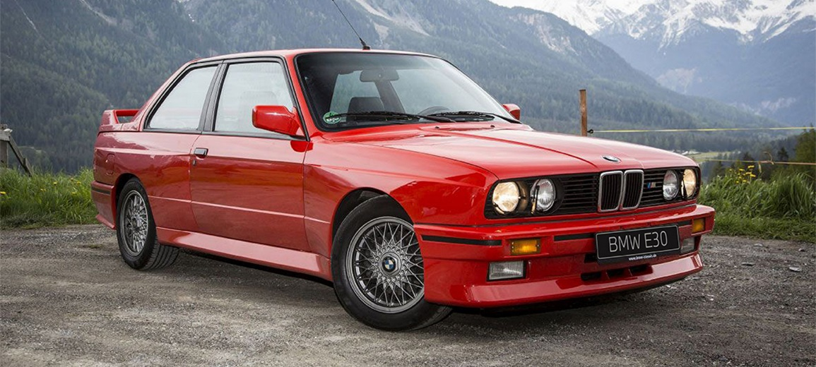
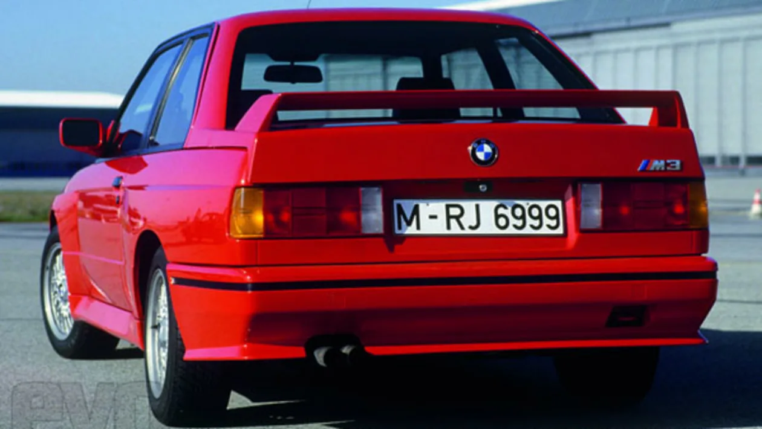
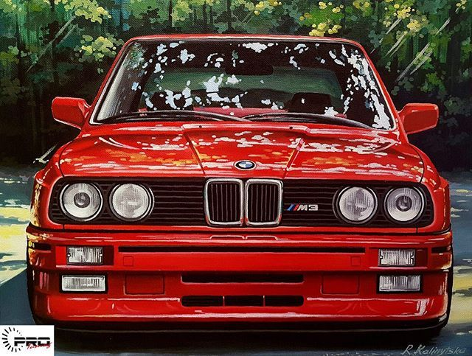
BMW E30 oriģināls
Ar degvielas patēriņu 8,9 litri/100 km (vidēji), no 0 līdz 100 km/h 8,3 sekundēs, maksimālais ātrums 235 km/h, svars 1180 kg.

Slide 3
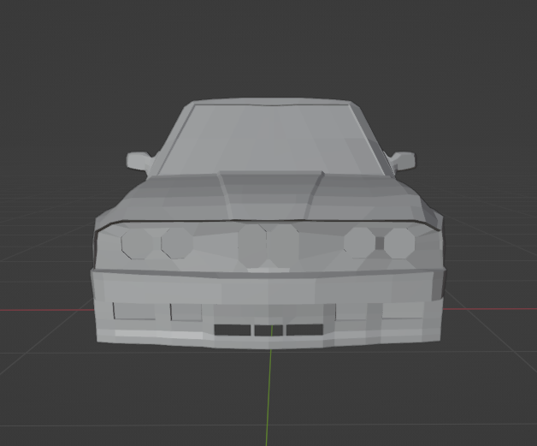

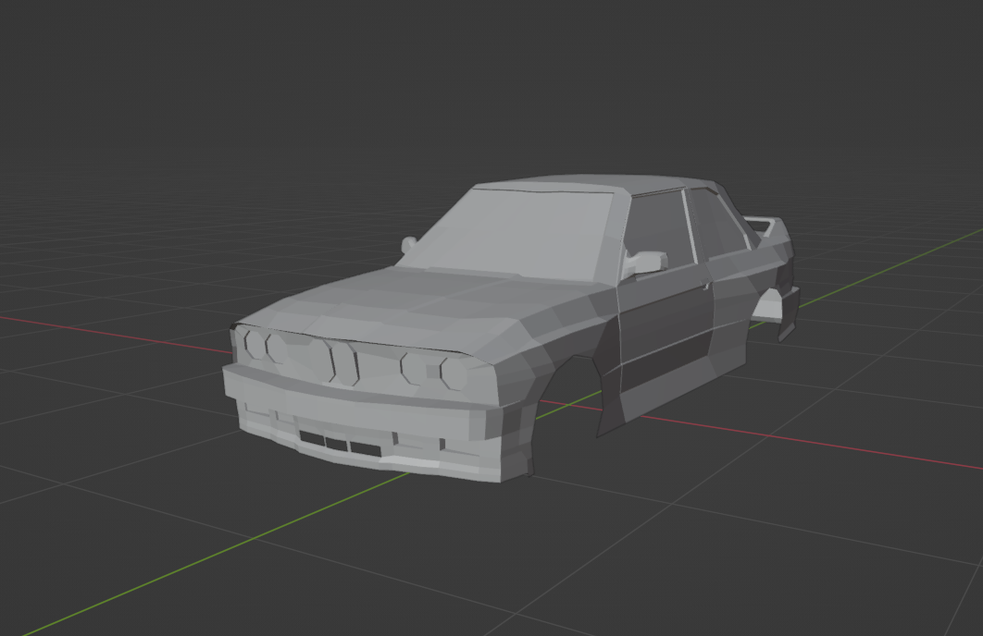
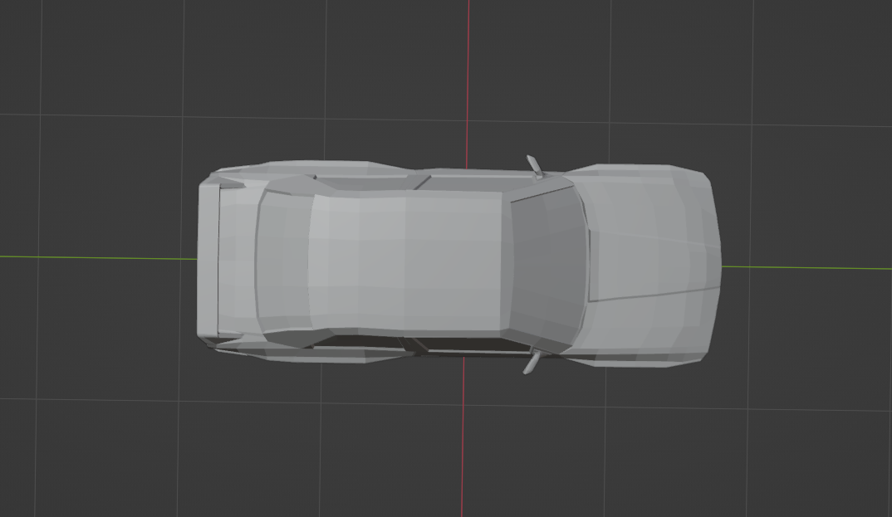
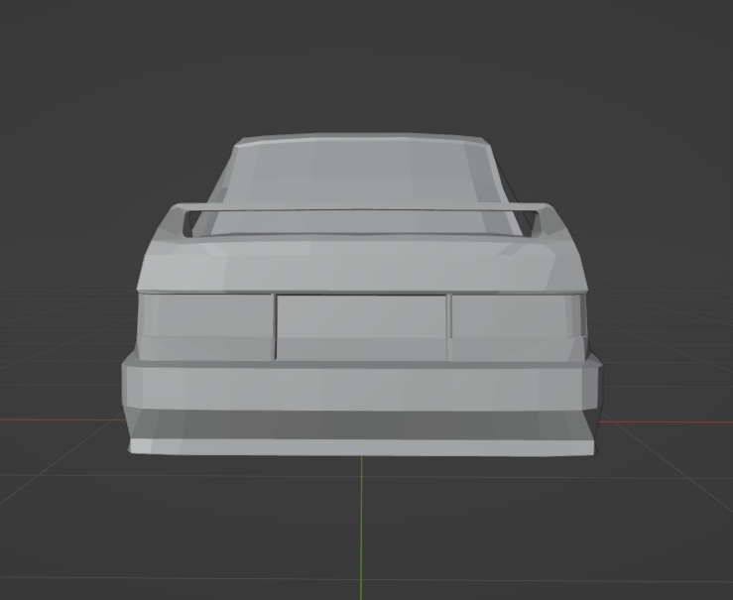
3D modelis BMW E30
3D modelis taisīts programā .

